Slide 2
Kurs: YRKESUTBILDNING Modul: Hållbart jordbruk, förvaltning av naturresurser och klimatåtgärder Ämne: Klimatförändringar
Författare: UAZORES

Slide 3
Inledning
I detta ämne (kurs/Learning Unit) kommer studenterna att lära sig om klimatförändringar och deras effekter på de olika komponenterna i jordbruket såsom väder, tillgängligt vatten, erosion, organiskt material, försaltning, förlust av biologisk mångfald i marken, jordskred, ökenspridning och översvämningar, etc. Sättet att kontrollera några av dessa omvandlingar, genom en förändring i den typ av kultur som utförs eller andra kulturella tekniker, bland andra alternativ, kommer att diskuteras ingående i detta ämne.
Efter slutförandet av detta ämne kommer eleven att:
Kunskap
Identifiera och diskutera de grundläggande begreppen inom klimatsystemet, inklusive drivkrafterna bakom klimatförändringar;
Identifiera och bedöma de specifika effekterna av klimatförändringar inom jordbruket;
Beskriv klimatmodellernas roll;
Identifiera effekterna av dessa klimatförändringar på jordbruket.
Färdigheter
Analysera och diskutera strategier för att minska utsläppen av växthusgaser inom jordbruket;
Utveckla och föreslå anpassningsstrategier inom jordbruket.
Kompetenser
Bedöma och analysera klimatförändringarnas specifika effekter på jordbruket;
Utarbeta handlingsplaner för att anpassa jordbruksmetoderna till klimatförändringarnas potentiella effekter;
Identifiera klimatförändringsrelaterade effekter och förändringar inom jordbrukssystem.

Slide 4
Delämne 1: Klimatsystem och klimatförändringar: Introduktion till jordens system och grundläggande mekanismer för klimatförändringar

Slide 5
Introduktion till jordsystemet
Klimatsystemet är ett komplext och icke-linjärt system, en uppsättning komplexa interaktioner mellan atmosfären, oceanerna och landytorna, som är resultatet av deras karakteristiska interna dynamik och yttre påverkan. Systemet består av fem delsystem, eller sfärer, på jorden, där vart och ett interagerar med de andra delsystemen.

Slide 6
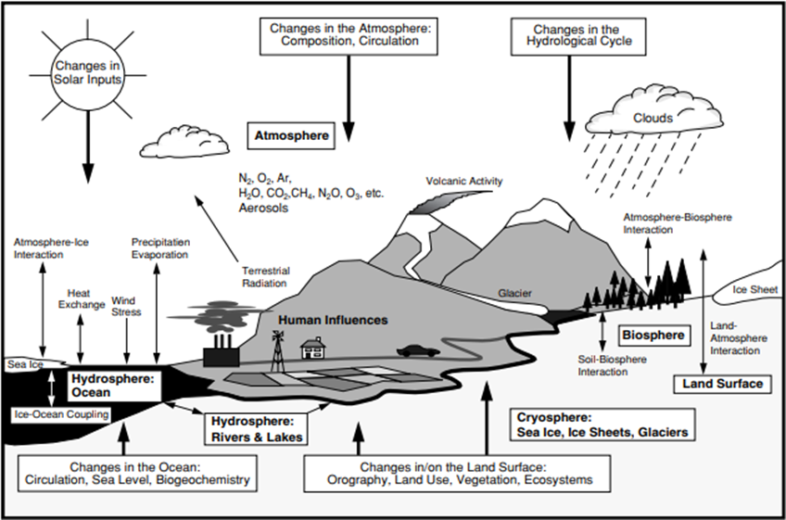
Introduktion till jordsystemet
Klimatsystemet är ett interaktivt system som tvingas eller påverkas av olika externa drivkrafter, varav den viktigaste är solen. Även den direkta effekten av mänskliga aktiviteter på klimatsystemet betraktas som en extern kraft.

Slide 7
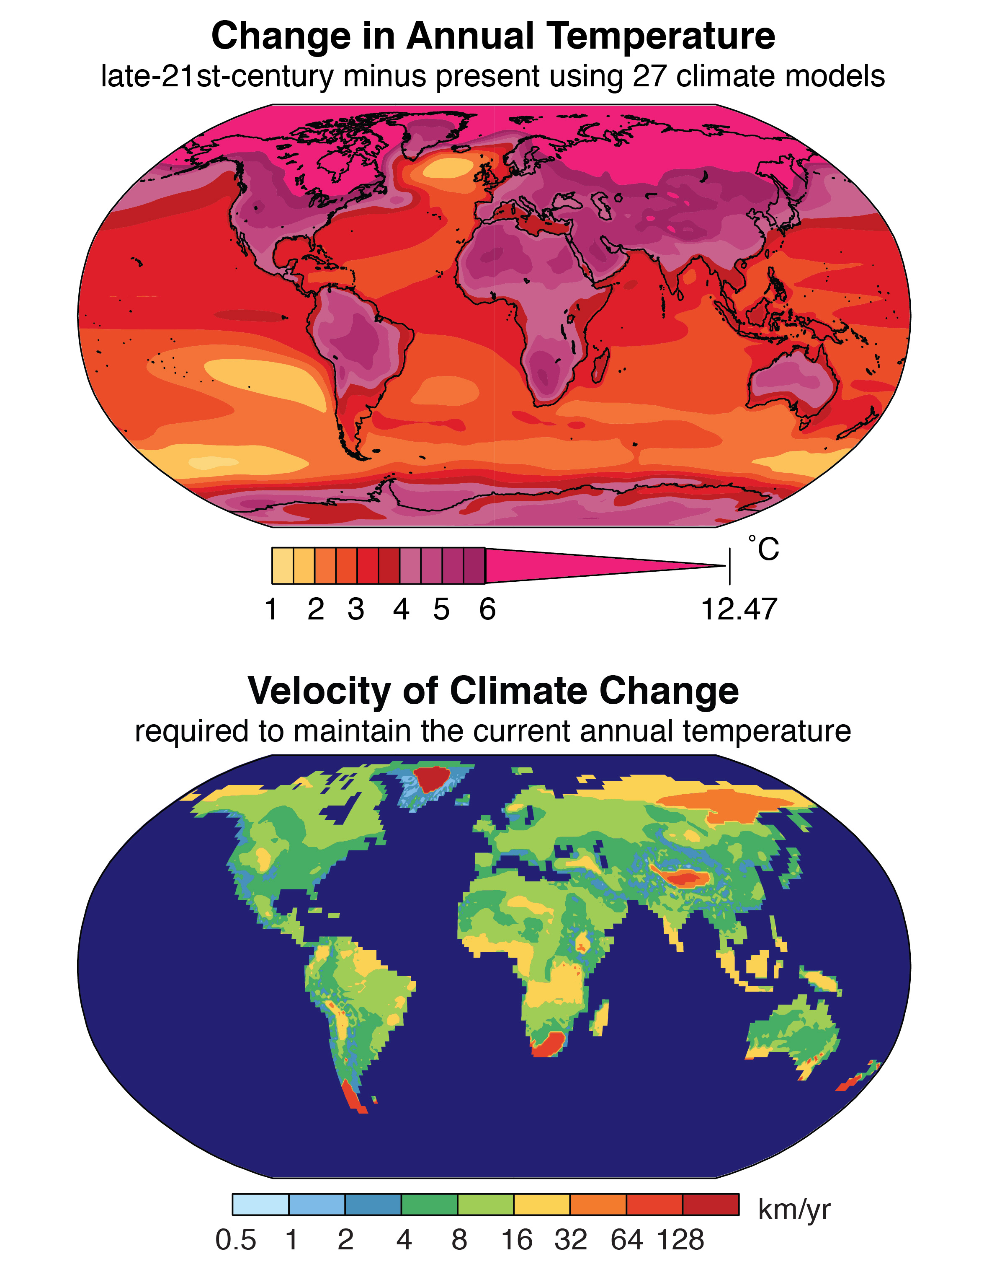
Grundläggande mekanismer för klimatförändringar
Klimatförändringar har förekommit under hela jordens historia. När planeten förändras genom kontinentaldrift och haven ändrar storlek, ändras havsströmmarna och områden går från att vara varma till kalla och varma igen. Dessa händelser inträffar inom en tusenårig tidsperiod. För närvarande sker klimatförändringarna mycket snabbare och är en av de mest komplexa frågorna som omfattar flera dimensioner, från vetenskap till ekonomi, samhälle och politik.
Överst: Förändringen i årstemperatur som beräknas för slutet av 2000-talet med hjälp av simuleringar från 27 globala klimatmodeller. Förändringen beräknas som medelvärdet för 2081-2100 minus medelvärdet för 1986-2005. Nederst: Den klimatförändringshastighet som krävs för att bibehålla den nuvarande årstemperaturen om klimatförändringen i slutet av det 21:a århundradet inträffar. Hastigheten beräknas för varje plats genom att identifiera den närmaste platsen i det framtida klimatet som har samma årliga temperatur som startplatsen har i det nuvarande klimatet. Kredit: Noah Diffenbaugh

Slide 8
Växthuseffekten
Jordens torra atmosfär består huvudsakligen av kväve (N2, 78,1% volymblandning), syre (O2, 20,9% volymblandning) och argon (Ar, 0,93% volymblandning).
Andra gaser, som koldioxid (CO2), metan (CH4), dikväveoxid (N2O) och halokarboner, som klorfluorkarboner, absorberar och avger infraröd strålning. Dessa så kallade växthusgaser, med ett totalt blandningsförhållande i torr luft på mindre än 0,1 volymprocent, spelar en viktig roll i jordens energibalans.
Atmosfären innehåller också vattenånga (H2O), som också är en naturlig växthusgas. Dess volym är vanligtvis i storleksordningen 1%.
Dessa växthusgaser absorberar den infraröda strålning som jorden avger och tenderar att höja temperaturen nära jordytan.

Slide 9
Människans påverkan på växthusgaser
Mänsklig verksamhet har direkt lett till ökade koncentrationer av växthusgaser och därmed en förstärkt växthuseffekt, vilket orsakar uppvärmning av jordytan. Under perioden 2011-2020 var den globala temperaturen 1,1°C högre än under referensperioden (1850-1900).
Den nuvarande trenden i gasutsläppen gör det mycket troligt att uppvärmningen kommer att överstiga 1,5°C under detta århundrade och gör det svårare att begränsa uppvärmningen till under 2°C. I det värsta scenariot antas en genomsnittlig temperaturökning på 4,4°C i slutet av århundradet.
I IPCC:s fjärde utvärderingsrapport (AR4) från 2007 betonades det tydliga sambandet mellan växthusgaser orsakade av människan och observerade klimatförändringar.
I 2014 års IPCC-utvärdering (AR5) stärks denna koppling ytterligare och det konstateras att "mänsklig påverkan har påvisats i uppvärmningen av atmosfären och haven, i förändringar i den globala vattencykeln, i minskningar av snö och is, i den globala genomsnittliga havsnivåhöjningen och i förändringar i vissa klimatextremer. Bevisen för mänsklig påverkan har ökat sedan AR4. Det är extremt troligt (95-100 % säkerhet) att mänsklig påverkan har varit den dominerande orsaken till den observerade uppvärmningen sedan mitten av 1900-talet" (IPCC 2013, Summary for Policymakers)

Slide 10
Klimatmodeller och prediktiva verktyg: Introduktion till klimatmodeller och deras roll i förståelsen av klimatförändringar
Klimatmodeller
Klimatmodeller är system av differentialekvationer som bygger på grundläggande lagar inom fysik, strömningslära och kemi.
Klimatmodeller är matematiska avbildningar av klimatsystemet, som uttrycks som datorkoder och körs på kraftfulla datorer.
En källa till förtroende för modeller kommer från det faktum att modellfundamenten baseras på etablerade fysiska lagar, såsom bevarande av massa, energi och momentum, tillsammans med en mängd observationer.
En andra källa till förtroende kommer från modellernas förmåga att simulera viktiga aspekter av det nuvarande klimatet.
Modellerna utvärderas rutinmässigt och i stor omfattning genom att deras simuleringar jämförs med observationer av atmosfären, havet, kryosfären och landytan.

Slide 11
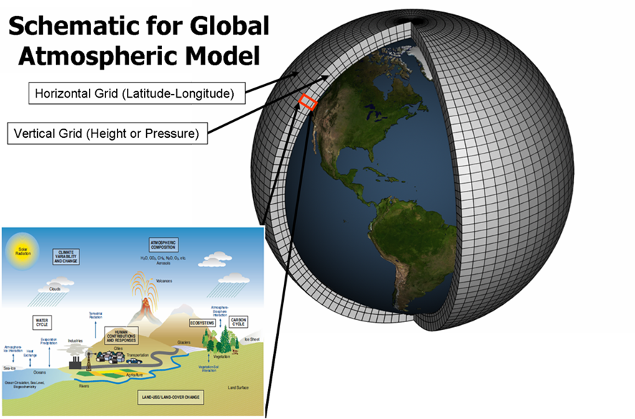
Klimatmodeller
Vanligtvis består modellerna av att överlappa ett 3d-grid över det angivna området som kan omfatta hela planeten, tillämpa ekvationerna och observera och utvärdera resultaten.
Atmosfäriska modeller baseras på data som erhållits under minst 30 år om vindar, temperatur, strålning, relativ fuktighet och ythydrologi och beräknar ekvationerna med hjälp av denna information inom varje rutnät och utvärderar interaktioner med närliggande punkter för att skapa ett koncept för det tidigare klimatet och föreslå framtida klimat.
Schematisk bild för global atmosfärsmodell

Slide 12
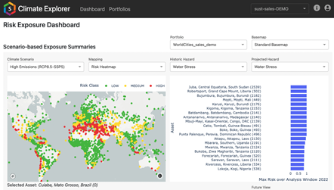
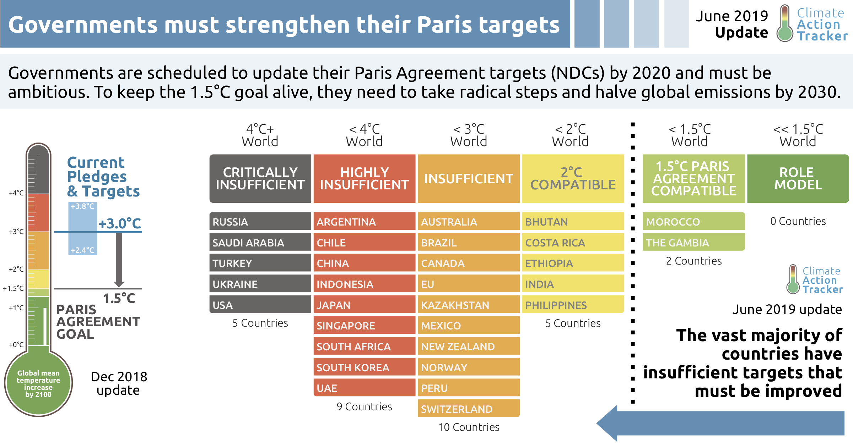
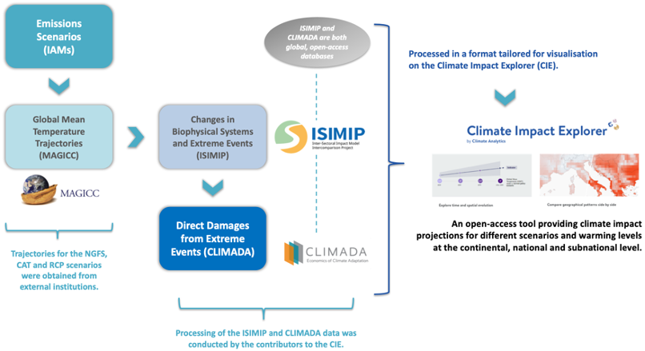
Prediktiva verktyg
Exempel på prediktiva verktyg:
Instrumentpanel för klimatrisker: Med instrumentpanelen för klimatrisker (BETA) kan du utforska framtida effekter av klimatförändringarna när världen blir varmare.
Climate Action Tracker: Climate Action Tracker är en oberoende vetenskaplig analys som spårar regeringens klimatåtgärder och mäter dem mot Parisavtalets mål att "hålla uppvärmningen väl under 2°C och fortsätta ansträngningarna för att begränsa uppvärmningen till 1,5°C".
Utforskare av klimatpåverkan: Detta verktyg visar hur klimatförändringarnas effekter kommer att öka över tid i regioner, länder och provinser vid olika uppvärmningsnivåer, med början vid 1,5 °C, gränsen i Parisavtalet. Det ger också tillgång till underliggande data.

Slide 13
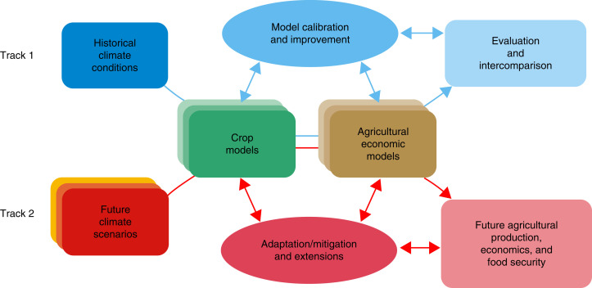
Klimatmodeller inom jordbruket
Jordbruket är känsligt för vädervariationer, med särskild tonvikt på temperatur och nederbörd.
De variationer som observerats i vädret på senare tid tyder på en högre frekvens av extrema händelser med potentiellt skadliga effekter på jordbruket.
Modeller baserade på statistik över grödor och klimat, eller agroekologiska zonindikatorer som härrör från klimat- och markinformation i kombination med enkla uppskattningar av markvattenbudgeten.
Dessa tillvägagångssätt är användbara för att bedöma storskaliga trender i förhållandet mellan gröda och klimat men kan inte fånga icke-linjära svar och tipppunkter och representationen av jordbruksmetoder är begränsad i dessa tillvägagångssätt
Skördesimuleringsmodell, na översikt

Slide 14
Delämne 2: Klimatmodeller och prediktiva verktyg: Introduktion till klimatmodeller och deras roll i förståelsen av klimatförändringar

Slide 15
Hur klimatförändringarna påverkar och kommer att påverka jordbruket
De flesta jordbruksmetoder är intimt förknippade med väder- och klimatförhållanden. Klimatförändringarnas effekter på jordbruket kommer att bero på hur snabbt och allvarligt förändringarna sker, samt i vilken grad jordbrukare och ranchägare kan anpassa sig.
När klimatet förändras påverkar det jordbruket på grund av förändringar av variabler som t.ex:
koldioxidkoncentrationer,
genomsnittlig temperatur,
nederbörd frost tidpunkt,
frekvens/tidpunkt för extrema väderhändelser.
Dessa parametrar påverkar till exempel grödor specifikt:
CO2-nivåerna påverkar växternas fotosyntes och andning,
genomsnittliga och extrema temperaturer påverkar grödornas utveckling,
kombinerade faktorer som högre temperaturer och ojämn nederbörd ökar vattenstressen för grödor,
indirekta effekter som skadedjur och sjukdomar kan leda till ytterligare skördeskador.

Slide 16
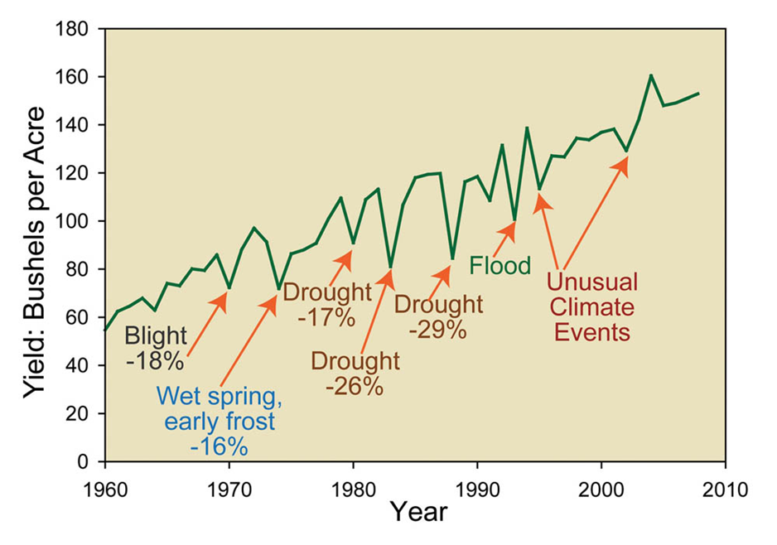
Förändringar i jordbrukets produktivitet
I takt med att klimatet förändras kommer förutsättningarna för ett optimalt jordbruk att variera, vilket påverkar produktiviteten olika beroende på region och gröda.
Jordbrukarna kommer att behöva anpassa sina metoder för att öka sin produktivitet i enlighet med sina specifika förutsättningar.

Slide 17
Effekter på jordbruksarbetare och boskap
Värme och luftfuktighet kan påverka hälsan och produktiviteten hos djur som föds upp för kött, mjölk och ägg. Dessutom kommer boskap att utsättas för direkt stress från värme och indirekt från minskad kvalitet på deras livsmedelsförsörjning.
Jordbruksarbetare utsätts också för klimatrelaterade hälsorisker, t.ex. exponering för värme och andra extrema väderförhållanden, ökad exponering för bekämpningsmedel på grund av ökad förekomst av skadedjur, sjukdomsbärande skadedjur som myggor och fästingar samt försämrad luftkvalitet.
Klimatförändringarna hotar att omintetgöra de framsteg som hittills gjorts i kampen mot hunger och undernäring, vilket framhålls i IPCC AR5. Klimatförändringarna ökar och intensifierar riskerna för livsmedelsförsörjningen i de mest utsatta länderna och befolkningarna. Fyra av de åtta viktigaste riskerna till följd av klimatförändringarna som identifierats av IPCC AR5 har direkta konsekvenser för livsmedelsförsörjningen:
Förlust av försörjningsmöjligheter och inkomster på landsbygden,
Förlust av marina ekosystem och kustekosystem samt av försörjningsmöjligheter,
Förlust av ekosystem på land och i inlandsvatten samt av försörjningsmöjligheter,
Osäker livsmedelsförsörjning och sammanbrott i livsmedelssystemen.

Slide 18
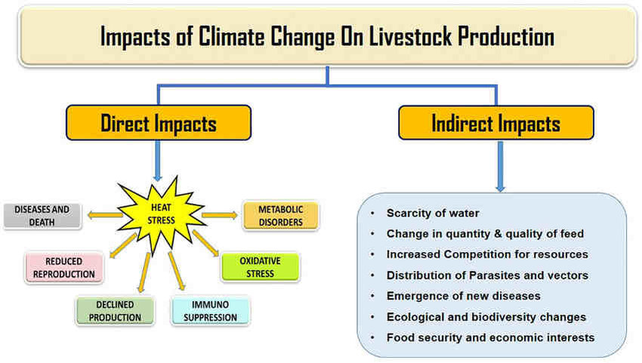
Effekter på jordbruksarbetare och boskap

Slide 19
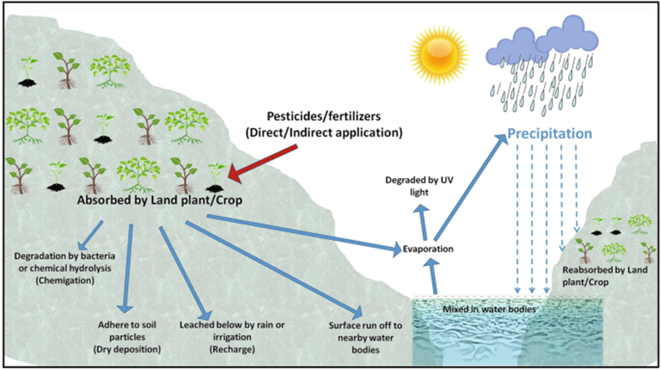
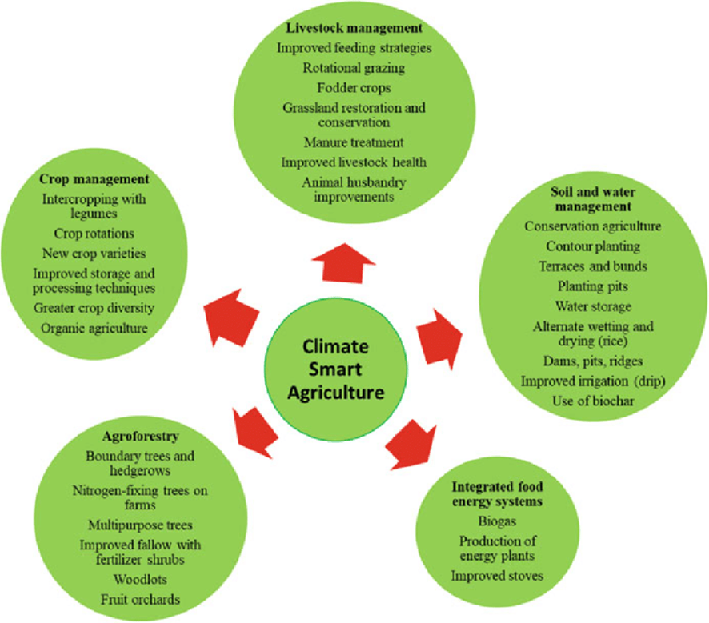
Vad kan göras?
Det är mycket viktigt att engagera studenter, nyckelpersoner och beslutsfattare i diskussionerna om klimatförändringarna. Därför är det viktigt att avsätta tid för att diskutera klimatförändringarnas effekter på jordbruket och samtidigt överväga vilka anpassningar som kan vara genomförbara för jordbrukare och landägare. Med tanke på detta kan några förslag vara följande:
Plantera en trädgård som lockar pollinerare med inhemska arter, som hjälper bin och fjärilar att trivas;
Införliva forskning i produktionen, särskilt när det gäller att förbättra pollineringen och minska användningen av bekämpningsmedel;
Införliva klimatsmarta jordbruksmetoder för att anpassa skötseln av grödor;

Slide 20
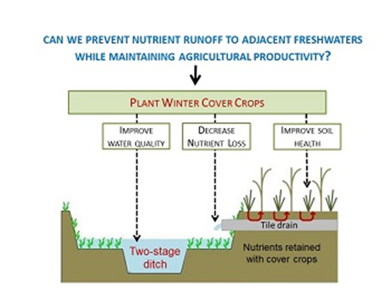
Vad kan göras?
Det är mycket viktigt att engagera studenter, nyckelpersoner och beslutsfattare i diskussionerna om klimatförändringarna. Därför är det viktigt att avsätta tid för att diskutera klimatförändringarnas effekter på jordbruket och samtidigt överväga vilka anpassningar som kan vara genomförbara för jordbrukare och ranchägare. Med tanke på detta kan några förslag vara följande:
Återvinna metan eller minska utsläppen från boskapsuppfödare;
Förbättra appliceringen av gödselmedel för att undvika avrinning;
Förbättring av grödornas motståndskraft.

Slide 21
Delämne 3: Strategier för begränsning, anpassning och koldioxidavskiljning

Slide 22
Att mildra klimatförändringarna innebär att minska flödet av värmeavskiljande växthusgaser till atmosfären:
minska användningen av källorna till dessa gaser (t.ex. förbränning av fossila bränslen för el, värme eller transporter), eller/och
förbättra de "sänkor" som ackumulerar och lagrar dessa gaser (t.ex. hav, skogar och jordar).
Målet med begränsningen är att undvika betydande mänsklig påverkan på jordens klimat, "stabilisera växthusgasnivåerna inom en tidsram som är tillräcklig för att ekosystemen ska kunna anpassa sig naturligt till klimatförändringarna, säkerställa att livsmedelsproduktionen inte hotas och göra det möjligt för den ekonomiska utvecklingen att fortgå på ett hållbart sätt".

Slide 23
Mildrande åtgärder
De åtgärder som EU har antagit inom olika sektorer för att minska växthuseffekten, med den gröna given 2020, som syftar till att göra Europeiska Unionen (EU) klimatneutral 2050 (https://commission.europa.eu/strategy-and-policy/priorities-2019-2024/european-green-deal_en ), omfattar alla ansvariga sektorer:
Kraftverk och industri: ett första viktigt steg för att minska utsläppen var införandet av det första systemet för handel med utsläppsrätter (ETS), även kallat "koldioxidmarknaden".
Minskade utsläpp från industrin med 62% till 2030.
Transport: förslag om att nå nollutsläpp av CO₂ från nya bilar och lastbilar i EU senast 2035, och antog det reviderade förslaget om att fasa ut gratis utsläppsrätter för luftfart senast 2026 och främja användningen av hållbara flygbränslen.
Avskogning och markanvändning: dra nytta av skogarnas förmåga att absorbera CO₂ för att bekämpa klimatförändringarna. De nya reglerna kommer att öka EU:s kolsänkor med 15 % fram till 2030. Jordbruket har en positiv och viktig roll att spela för att begränsa klimatförändringarna: de grödor, häckar och träd som finns på jordbruksmark binder kol från atmosfären genom fotosyntes, medan korrekt skötta jordar ger kollagring.

Slide 24
Import från länder med lägre klimatambitioner: införa ett koldioxidpris på import från koldioxidintensiva industrier utanför EU i syfte att motverka omlokalisering av industrier till länder med mindre ambitiösa klimatmål.
Öka andelen förnybar energi och energieffektiviteten: Andelen förnybar energi i EU:s slutliga energiförbrukning bör öka till 42,5 procent till 2030, medan enskilda länder bör sträva efter 45 procent.
Dessutom förväntar sig EU en minskning av den slutliga energiförbrukningen med 40 % och av primärenergiförbrukningen med 42,5 % till 2030.
Det förväntas att en hållbar och cirkulär ekonomi baserad på andelen förnybar energi och energieffektivitet ska skapas senast 2050.
Övergången till ett koldioxidneutralt EU senast 2050 inom ramen för den gröna given innebär att man ser över produkternas hela livscykel och främjar hållbar konsumtion och den cirkulära ekonomin. Detta bör leda till en minskad resursförbrukning, mindre avfall och färre utsläpp av växthusgaser.

Slide 25
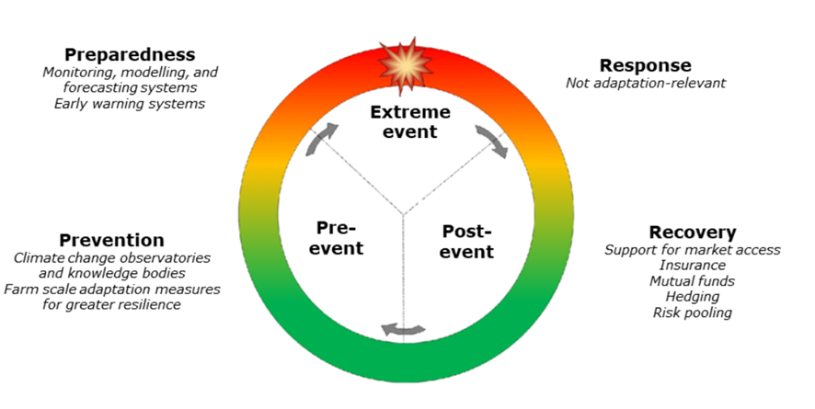
Anpassning - anpassning till livet i ett föränderligt klimat
Det finns många lösningar tillgängliga för sektorn för att öka dess anpassningsförmåga när det gäller negativa klimathändelser och göra jordbruket mer klimattåligt (Europeiska kommissionen, 2017). Det finns ingen definitiv typologi för anpassningsalternativ, men flera klassificeringar är möjliga baserat på bland annat den skala i vilken de hanteras eller genomförs, den typ av produkt de kan tillämpas på, alternativets natur, den klimatrisk som hanteras och den tidsskala som krävs för genomförandet.
För att beskriva tidpunkten för genomförandet av "top-down"-anpassningsalternativ är katastrofriskhanteringens cykel en användbar parallell.

Slide 26
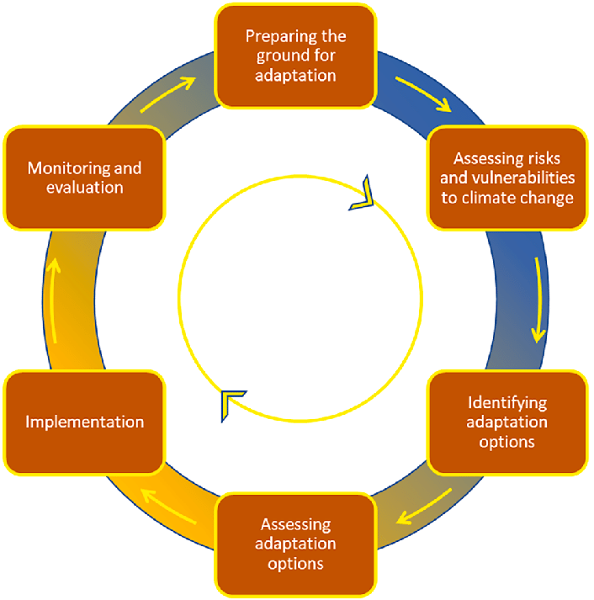
Anpassning - anpassning till livet i ett föränderligt klimat
Den 6-fasiga förvaltningscykeln för anpassning - informationsbehovens tyngdpunkt förändras över tiden från huvudsakligen klimatriskdata (blå) till socioekonomisk information om lösningar (orange). Olika projektnav befinner sig i olika faser, men kan inte enkelt placeras i cykeln eftersom ofta mer än ett steg hanteras samtidigt och under planeringsprocessen återbesöks tidigare faser. Färger som lagts till av författarna till cykeln som den vanligtvis används i Europa

Slide 27
Avlägsnande av koldioxid (CDR)
Ökningen av växthusgaser och medeltemperaturen påverkar klimatet, biota och samhällen, och minskade utsläpp kommer inte att vara tillräckligt för att hålla temperaturökningen under 1,5 ⁰ C. Därför är det absolut nödvändigt att undersöka strategier som, om de är säkra för miljön, bör genomföras snarast. CDR, eller helt enkelt koldioxidavskiljning, är en process där koldioxidgas (CO2) avlägsnas från atmosfären genom avsiktlig mänsklig verksamhet och lagras varaktigt i geologiska, markbundna eller havsreservoarer, eller i produkter.
CDR-metoderna omfattar:
Beskogning/återbeskogning;
Kolbindning i åkermark och gräsmarker;
Restaurering av torvmarker och kustnära våtmarker;
Agroforestry, förbättrad skogsförvaltning;
Avskiljning av kol från biokol (BCR);
Avskiljning och lagring av koldioxid direkt i luften (DACCS), bioenergi med avskiljning och lagring av koldioxid (BECCS);
Förbättrad vittring (alkalinitetsförbättring);
"Blue carbon management" i kustnära våtmarker (återställande av vegetationsklädda kustekosystem; en havsbaserad biologisk CDR-metod som omfattar mangrove, saltängar och sjögräsängar);
Havsgödning, ökad alkalinitet i haven som förstärker den oceaniska kolcykeln.

Slide 28
Delämne 4: Klimatpolitik och internationella avtal.

Slide 29
Klimatpolitik och internationella avtal
Den europeiska gröna given, som godkändes 2020, är en uppsättning politiska initiativ från Europeiska kommissionen (EG) vars övergripande mål är att göra Europeiska unionen (EU) klimatneutral senast 2050, men också att begränsa de negativa effekterna av klimatförändringarna, gå mot en ren och cirkulär ekonomi, vända förlusten av biologisk mångfald och minska föroreningarna.
Översikt över global och regional klimatpolitik
Länderna har diskuterat hur de ska bekämpa klimatförändringarna sedan början av 1990-talet.
Dessa förhandlingar har lett till flera viktiga avtal, bland annat Kyotoprotokollet (1997) och Parisavtalet (2015).
Avtalet innehåller åtaganden från alla 195 länder att minska sina utsläpp och arbeta tillsammans för att anpassa sig till effekterna av klimatförändringarna och uppmanar länderna att stärka sina åtaganden över tid genom att uttrycka sina åsikter under FN:s årliga klimatkonferenser som kallas partskonferenser (COP).
De viktigaste källorna till internationell klimatlagstiftning är Parisavtalet, Kyotoprotokollet, FN:s ramkonvention om klimatförändringar (UNFCCC), det första globala fördraget som uttryckligen behandlar klimatförändringar, och de beslut som UNFCCC fattar för att genomföra dessa fördrag.

Slide 30
Slutsats
Klimatsystemet är ett komplext och icke-linjärt system, en uppsättning komplexa interaktioner mellan atmosfären, oceanerna och landytorna, som är resultatet av deras karakteristiska interna dynamik och yttre påverkan. Med tanke på detta har många av de åtgärder som mänskligheten har vidtagit orsakat stora förändringar i denna bräckliga balans. Detta innebär att när detta obalanserade system orsakar allvarliga konsekvenser på planeten, och följaktligen problem på nivån för livet på jorden.
Även om det är nästan omöjligt att vända processen, finns det sätt att minska konsekvenserna av dessa förändringar. För att uppnå detta är det nödvändigt att anpassa hela mänskligheten på alla nivåer.
En av de sektorer som drabbas hårdast av effekterna av klimatförändringarna är jordbruket. Trots att denna sektor bidrar mycket till det tillstånd vi befinner oss i, kan den också bidra mycket till att situationen går tillbaka (eller åtminstone inte förvärras).
Detta kan uppnås genom förändringar i de jordbruksmetoder som används samt vad de producerar.
Många avtal har undertecknats av olika länder för att minska föroreningarna och deras konsekvenser. Men regeringarna, företagarna och befolkningen i allmänhet har ännu inte uppnått tillräcklig medvetenhet.
Men med utbildningar som dessa förleds vi att tro att framtida generationer kan förbättra den nuvarande situationen.

